Slide 1

PROYECTO “Ordena”
PRESENTACIÓN Entrega 2

Slide 2
PROYECTO Ordena
Fabian Olate
INTEGRANTES DEL PROYECTO
Gian Muñoz

Slide 3
PROYECTO Ordena
DESCRIPCIÓN DEL PROYECTO
Problema o dolor
falta de un sistema eficiente de inventario, ya que se generan pérdidas por desabastecimiento o sobreabastecimiento en sucursales que manejan grandes volúmenes de productos, como ferreterías.
Propuesta de solución
Desarrollar una plataforma integral de gestión de inventario y pedidos internos para una cadena de ferreterías, que permita organizar y monitorear el flujo de productos entre bodegas y sucursales

Slide 4
PROYECTO Ordena
Objetivo General
Desarrollar una plataforma integral de gestión de inventario y pedidos internos para una red de ferreterías con múltiples sucursales.
Objetivos Específicos
Aumentar el registro de productos en un 40% a partir del segundo
mes de uso con el sistema de inventario
● Mejorar el seguimiento de los pedidos de proveedores en un 60%
a partir del segundo mes con el uso de el sistema
● Acelerar el pedido de productos desde la bodega central en un
50% a partir desde el primer mes con uso de el sistema

Slide 5
PROYECTO Ordena
Alcances y limitaciones del proyecto
Alcances
Limitaciones
Solo usuarios internos (no incluye proveedores).
Sistema enfocado en una sola bodega central.
Requiere conexión a internet.
No genera facturas electrónicas.
Funcionalidades avanzadas no incluidas (devoluciones, trazabilidad).
Gestión de usuarios
Registro Productos en inventarios
Control Stock
Reportes
Gestión Solicitudes sucursal
Módulo de solicitudes de productos por sucursales.
Histórico de pedidos y solicitudes.

Slide 6
PROYECTO Ordena
Metodología de trabajo para el desarrollo del proyecto
Es una combinación de dos enfoques ágiles:
Scrum: estructura el trabajo en sprints, con roles definidos y reuniones clave.
Kanban: permite visualizar y gestionar el flujo de tareas en tiempo real.
¿Cómo la adaptamos en Ordena?
Usamos sprints de 2 semanas para planificar entregas y dividir el desarrollo por módulos (solicitudes, pedidos, usuarios, etc.).
Implementamos un tablero Kanban para mover tareas entre "Pendiente", "En Proceso", "En Revisión" y "Hecho".
Hicimos reuniones rápidas semanales para revisar avances y bloqueos.
Aplicamos prioridades visuales para tareas urgentes o errores.

Slide 7
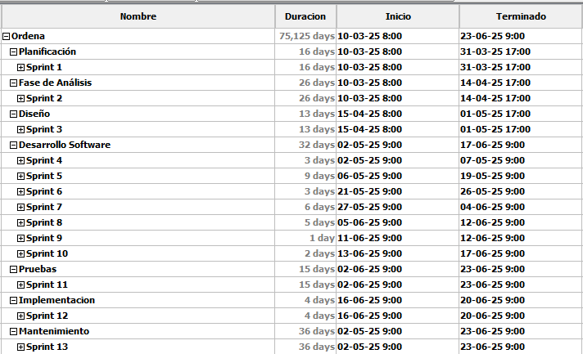
PROYECTO Ordena
Cronograma para el desarrollo del proyecto
* Utilizar cronograma de inicio, indicando el cumplimiento al término del proyecto

Slide 8
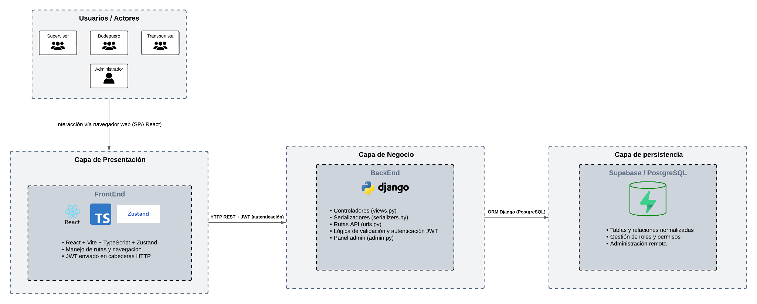
PROYECTO Ordena
Arquitectura del software

Slide 9
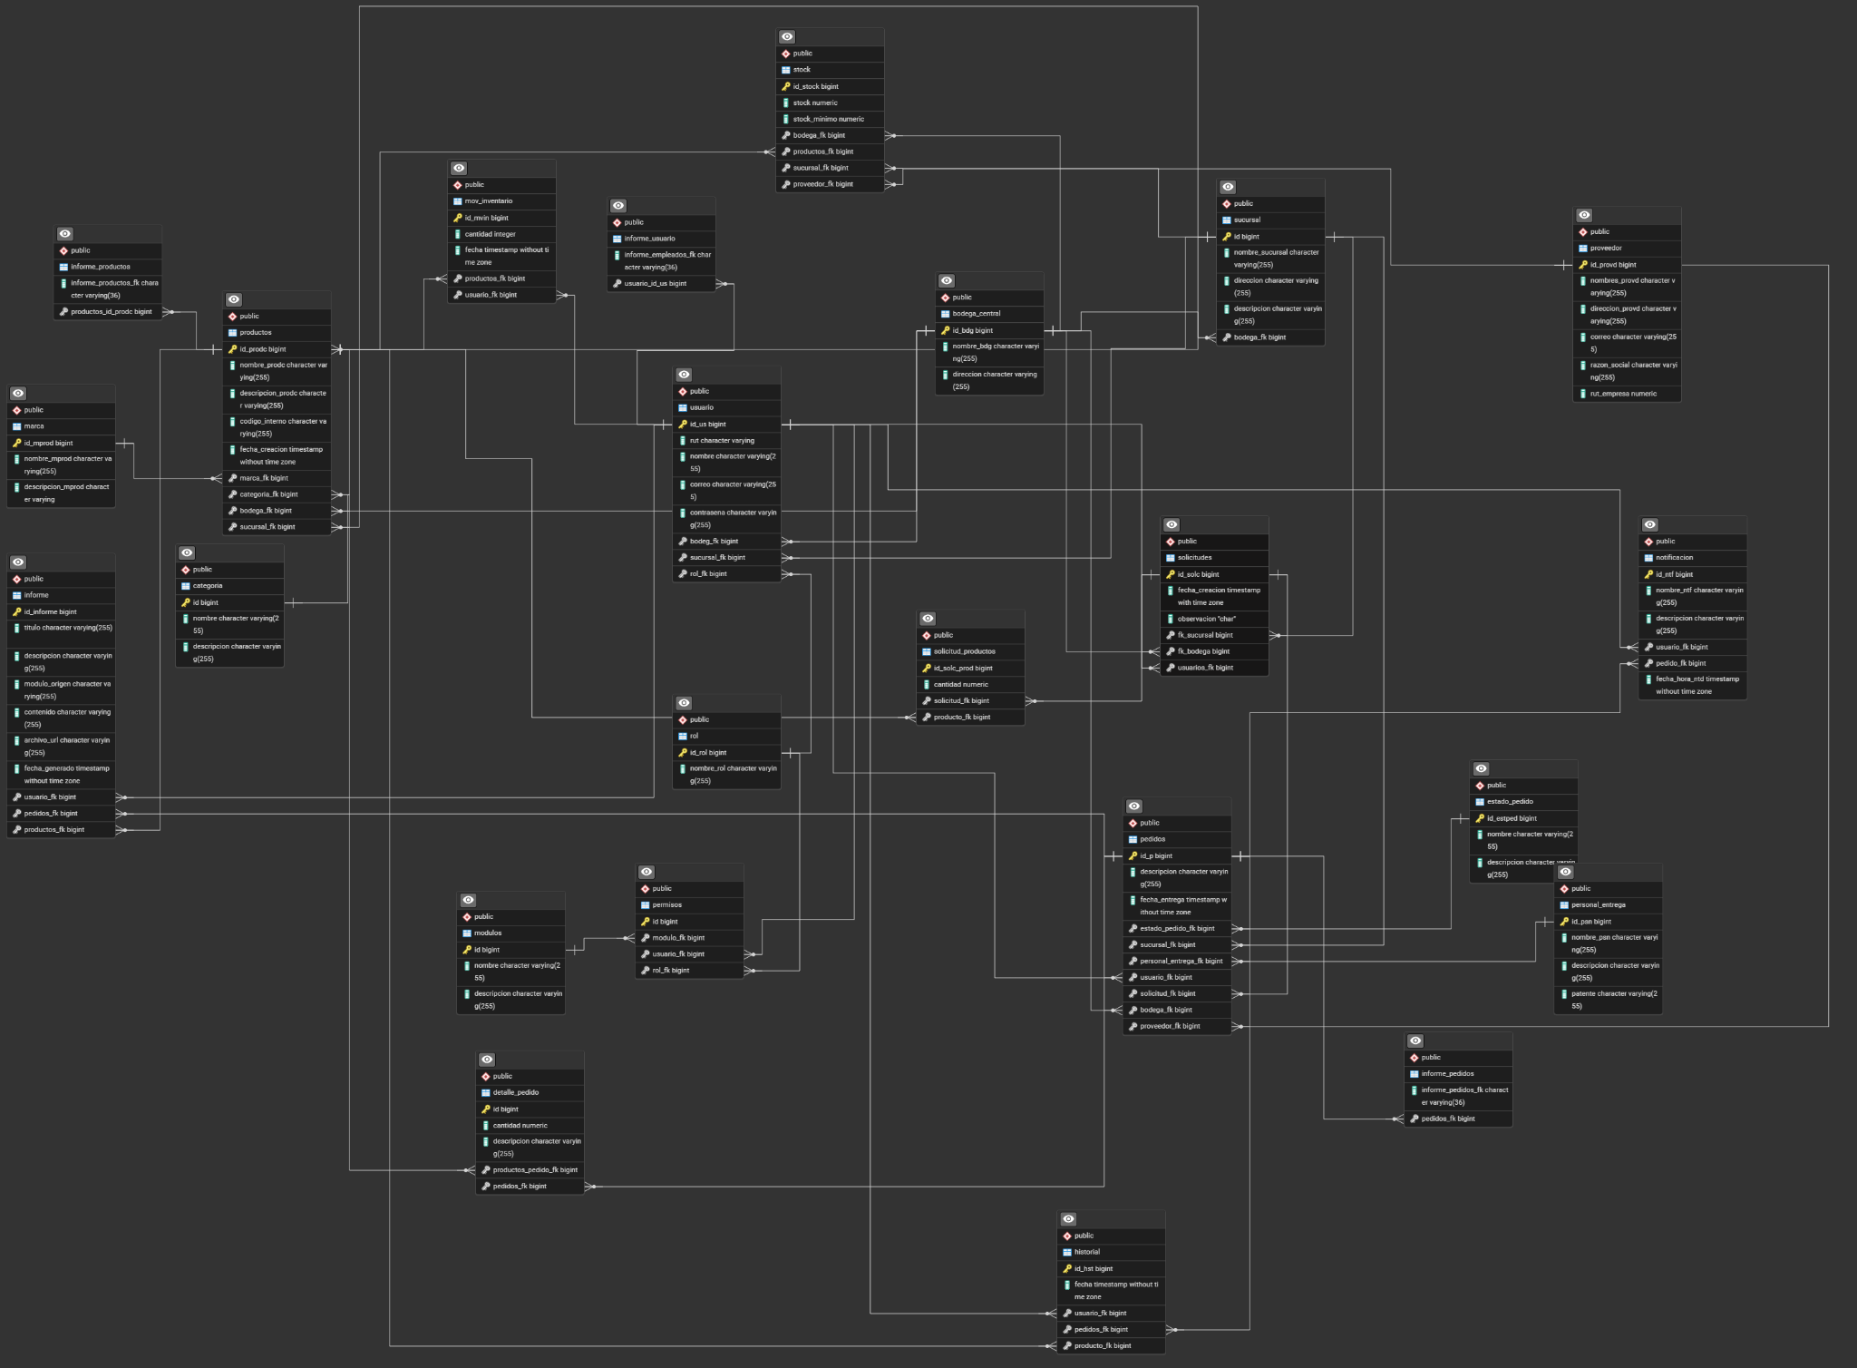
Modelo de datos
PROYECTO Ordena

Slide 10
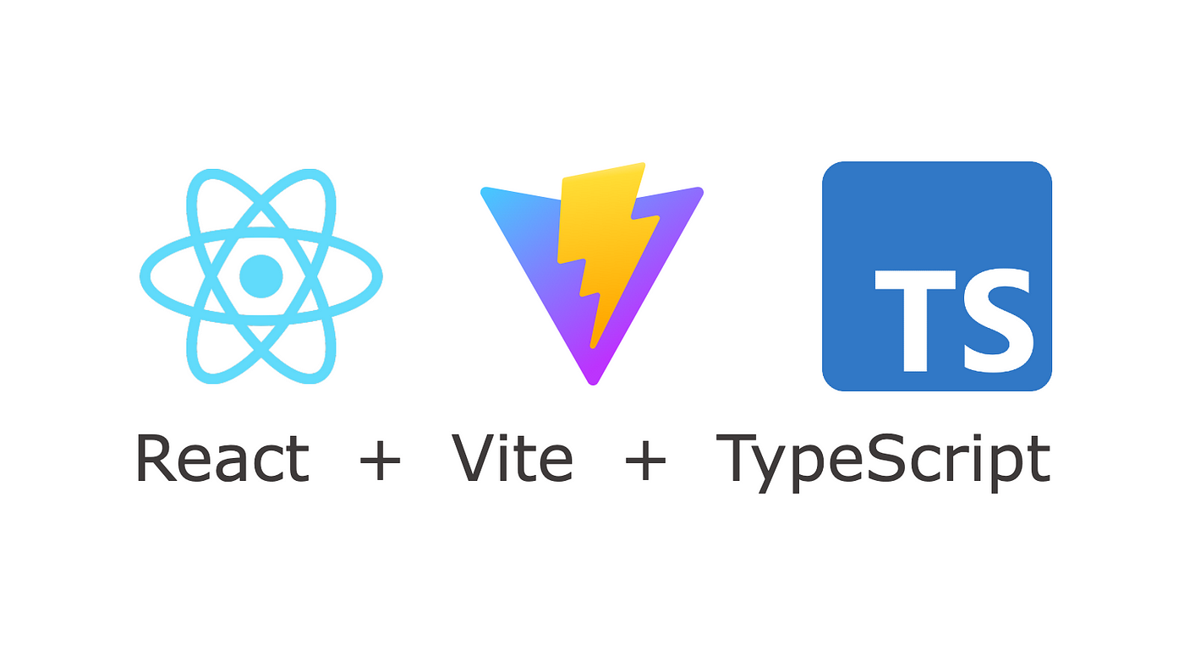



PROYECTO Ordena
Tecnologías utilizadas
Front End
Back End
Base de datos

Slide 11
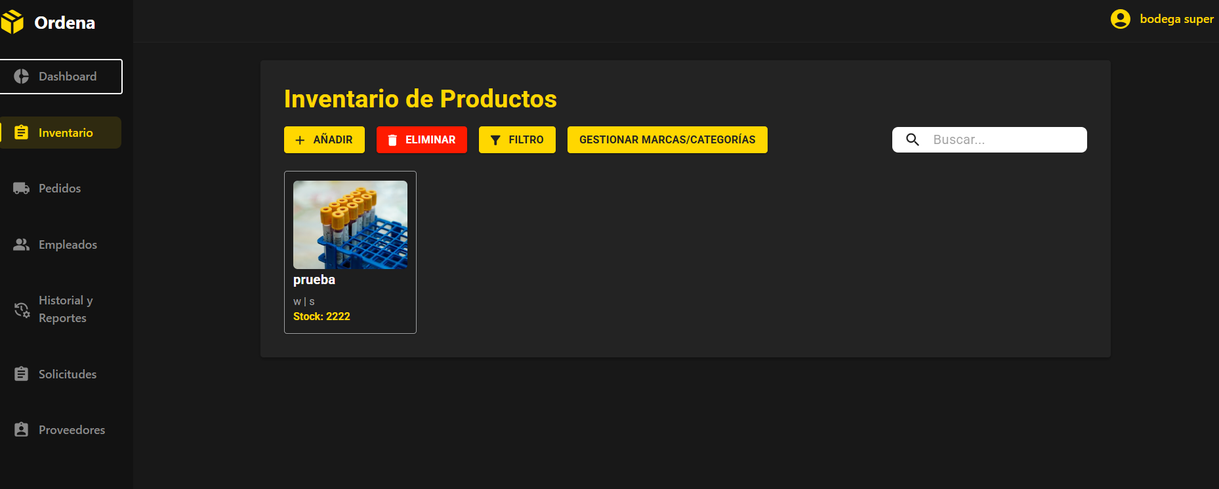
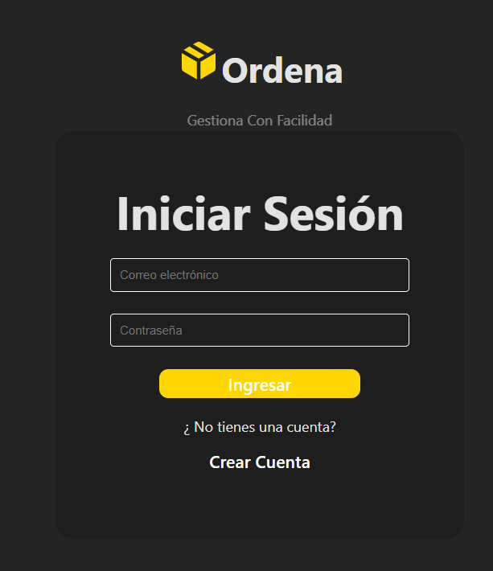
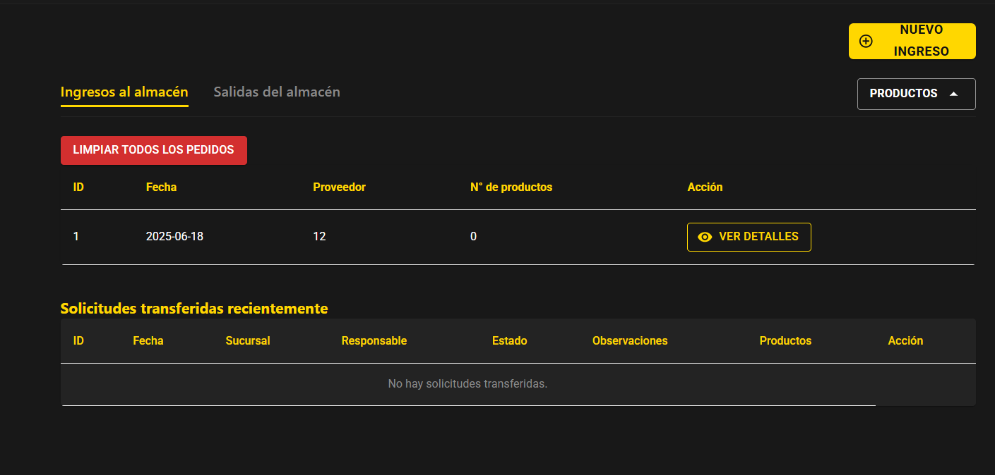
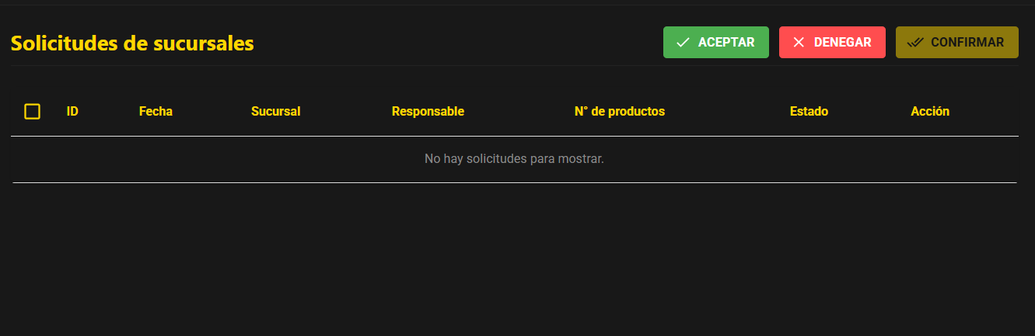
Resultados obtenidos

Slide 12
Obstáculos presentados durante el desarrollo
Definición de requerimientos ambigua
Utilización de las tecnologías definidas
Dificultades con el manejo de estado en frontend.
Configuración compleja de JWT.
Dificultad para mantener consistencia entre frontend y backend.

